Slide 1
RECURSION

Slide 2
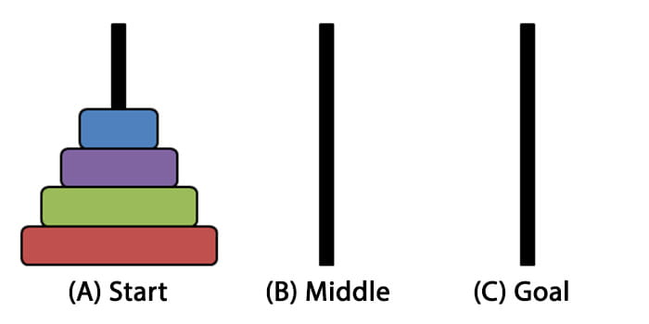
하노이 탑 퍼즐
64개의 원반, 3개의 탑
큰 원반은 작은 원반의 아래에만
C에 모든 원반을 옮기면 세상에 종말이 찾아온다

Slide 3
하노이 탑 퍼즐을 실제로 해보자
1 - - / - - 1 (1회)
12 - - / 2 1 - / - 1 2 / - - 12 (3회)
123 - - / 23 - 1 / 3 2 1 / 3 12 – - 12 3 / 1 2 3 / 1 - 23 / - - 123(7회)
1234 - - / 234 1 - / 34 1 2 / 34 - 12 4 3 12 / 14 3 2 / 14 23 - / 4 123 - - 123 4 / - 23 14 / 2 3 14 / 12 3 4 12 - 34 / 2 1 34 / - 1 234 / - - 1234 (15회)
원반이 n개일 때 이동횟수 = 2ⁿ-1

Slide 4

하노이 탑의 점화식 무브
원반개수가 1일 때 1 - - / - - 1로 1회이다.
원반개수가 n일 때 123…n / - - 123…n의 이동횟수를 k라고 하면 원반갯수가 n+1일 때 이동횟수는
1…n(n+1) - - / (n+1) 1…n - / - 1…n (n+1) / - - 1…n(n+1)
k + 1 + k = 2k+1

Slide 5
하노이 탑 점화식을 실제로 해보자
1 - - / - - 1 (1회)
12 - - / 2 1 - / - 1 2 / - - 12 (3회)
123 - - / 3 12 - / - 12 3 / - - 123 (7회)
1234 - - / 4 123 - / - 123 4 / - - 1234 (15회) 12345 - - / 5 1234 - / - 1234 5 / - - 12345 (31회)
원반이 n개일 때 이동횟수 = 2ⁿ-1

Slide 6
하노이 타워 재귀적 구현
static void move (int no, int x, int y)
if(no > 1)
move (no – 1, x, 6 – x – y);
println(“원반 no를 x기둥에서 y기둥으로 옮김“);
if(no > 1)
move (no – 1, 6 – x – y, y);
}

Slide 7
하노이 타워
static void move (int no, int x, int y)
if(no > 1)
move (no – 1, x, 6 – x – y);
prnt(no, x, y);
if(no > 1)
move (no – 1, 6 – x – y, y);
}
move (2, 1, 3)
move(1, 1, 2), prnt(2, 1, 3), move(1, 2, 3)
prnt(1, 1, 2), prnt(2, 1, 3), prnt(1, 1, 3)
move (3, 1, 3)
move(2, 1, 2), prnt(3, 1, 3), move(2, 2, 3),
move(1, 1, 3), prnt(2, 1, 2), move(1, 3, 2), prnt(3, 1, 3), move(1, 2, 1), prnt(2, 2, 3), move(1, 1, 3)
move (4, 1, 3), move (5, 1, 3), …

Slide 8
8퀸문제
퀸은 가로, 세로, 대각선으로 한 번에 여러 칸 움직일 수 있다
체스판은 8x8의 테이블 구조로 되어 있다
각 테이블에 퀸이 서로 공격하지 않도록(1번 이동해서 퀸끼리 겹쳐질 수 없도록) 퀸을 배치하시오.

Slide 9
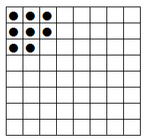
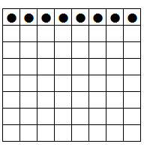
한개씩 퀸을 놓으면서 생각해보자
예를 들어, 이런 건 의미가 없다
“1열에 1개씩 놓는다”고 생각해도 이런 것도 의미가 없다

Slide 10
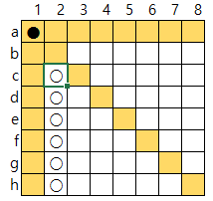
한개씩 퀸을 놓으면서 생각해보자
처음에 a1에 퀸을 놓았다면, 다음 열에는 c2~h2에만 퀸을 놓을 수 있다
a2와 b2에 퀸을 놓는 경우 더 이상 그 다음 퀸을 놓는 경우를 생각하지 않는다

Slide 11
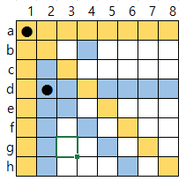
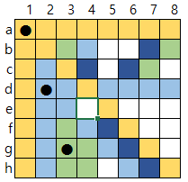
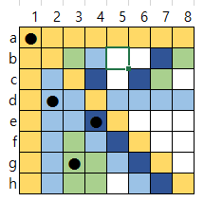
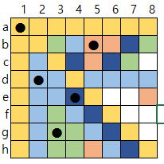
가지 뻗기
‘일단 놓아본다’
다음 8수를 모두 생각해본다
1-1~1-8 1-1-1~1-1-8, 1-2-1~1-2-8, 1-2-1~1-2-8, …, 1-8-1~1-8-8,
1-1-1-1~1-1-1-8, …

Slide 12
가지 뻗기
static void set(int i) {
for (int j=0; j<8; j++) {
pos[i] = j; //퀸 배치
if(i==7) print(); //모든 열 배치시 출력
else {
set(i+1); //재귀
}
}
}

Slide 13
분기한정
‘규칙에 어긋나는‘ 분기들을 제거
가로행 중복 규칙 적용

Slide 14
분기한정
static void set(int i) {
for (int j=0; j<8; j++) {
if(flag[j] == false) { //j행에 퀸이 없다면
pos[i] = j; //퀸 배치
if(i==7) print(); //모든 열에 배치하면 출력
else {
flag[j] = true; //해당 행 퀸 배치 표시
set(i+1); //재귀
flag[j] = false; //해당 행 퀸 배치 해제
} } } }

Slide 15
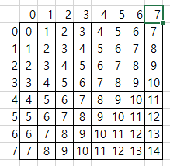
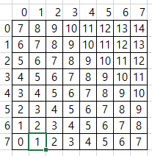
분기한정#2
이번에는 ‘대각선 방향’을 검사해봅시다.
i+j가 대응하는 idx i-j+7가 대응하는 idx

Slide 16
static void set(int i) {
for (int j=0; j<8; j++) {
if(flagA[j] == false && // 가로 flag
flagB[i+j] == false && // /대각선검사 flag
flagC[i-j+7] == false) { // \대각선검사 flag
pos[i] = j; //퀸 배치
if(i==7) print(); //모든 열에 배치하면 출력
else {
flagA[j] = true; //해당 행에
flagB[i+j] = true; //해당 /대각선에
flagC[i-j+7] = true; //해당 \대각선에
set(i+1); //재귀
flag[j] = false; //해당 행 해제
flagB[i+j] = false; //해당 /대각선 해제
flagC[i-j+7] = false; //해당 \대각선 해제
} } } }

Slide 17
SORT

Slide 18
정렬
자료들을 순서대로 늘어놓는 것
오름차순: 1234ABCDEFG가갸거겨
내림차순: 9876ZYXWV히흐휴후

Slide 19
bubble sort
6437198 1643789 1364789 1346789 1346789
6437189 1643789 1364789 1346789 1346789
6437189 1643789 1364789 1346789 1346789
6431789 1643789 1346789 1346789
6413789 1634789 1346789
6143789 1364789
1643789

Slide 20
bubble sort
for(int i=0; i<n-1; i++) {
for(int j=n-1; j>i; j--) {
if(a[j-1] > a[j])
swap(a[j-1], a[j]);
}

Slide 21
bubble sort
실행시간 = (n-1) + (n-2) + (n-3) + … = ½(n²-n)
시간 복잡도: O(n²)
<우리가 알고있는 알고리즘의 시간 복잡도>
선형검색: O(n)
이진검색: O(log n)
버블정렬: O(n²)

Slide 22
bubble sort(개선안)
교환이 일어난다면, 정렬이 아직 완료되지 않은 것이다.
만약 정렬이 중간에 완료되었다면, 교환은 더 이상 일어나지 않는다.
1346789 ← 정렬이 완료되었는데 아직 알고리즘이 돌고 있다

Slide 23
연습문제
Q1
for(int i=n-1; i>0; i--) {
for(int j=0; j<i-1; j++) {
if(a[j+1] > a[j])
swap(a[j+1], a[j]);
}

Slide 24
bubble sort(개선안)
교환이 일어난다면, 정렬이 아직 완료되지 않은 것이다.
만약 정렬이 중간에 완료되었다면, 교환은 더 이상 일어나지 않는다.
1346789 ← 정렬이 완료되었는데 아직 알고리즘이 돌고 있다

Slide 25
bubble sort (개선안)
for(int i=0; i<n-1; i++) {
int count = 0; //교환횟수를 count
for(int j=n-1; j>I; j--) {
if(a[j-1] > a[j])
{
swap(a[j-1], a[j]);
count++; //교환이 일어나면 count
}
}
if(count == 0) break; //교환이 없으면 종료
}

Slide 26
bubble sort(개선안2)
각 단계에서 가장 작은 숫자가 점점 앞으로 가면서 교환이 일어난다
특정 부분 이후 교환이 일어나지 않았다면, 그 부분은 정렬이 된 것이다
1394786
1394768
1394676
1394786
1349786 ]
1349786 ] 이 부분 정렬이 완료되어 교환이 일어나지 않음
1349786 ]

Slide 27
for(int i=0; i<n-1; ) {
int count = 0; //교환횟수를 count
int last = n-1;
for(int j=n-1; j>i; j--) {
if(a[j-1] > a[j])
{
swap(a[j-1], a[j]);
last = j;
count++; //교환이 일어나면 count
}
}
i = last;
if(count == 0) break; //교환이 없으면 종료
}

Slide 28
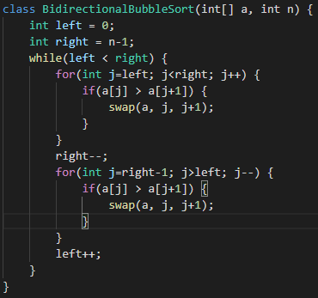
연습문제
Q5

Slide 29
selection sort
6483197 1483697 1384697 1348697 1346897
6483197 1483697 1384697 1348697 1346897
6483197 1483697 1384697 1348697 1346798
6483197 1483697 1384697 1346897
6483197 1483697 1348697
6483197 1384697
1483697

Slide 30
selection sort
for(int i=0; i<n-1; i++) {
int min = i;
for(int j=i+1; j<n; j++) {
if(a[j] < a[min]) min = j;
}
swap(a[i], a[min]);
}

Slide 31
selection sort
실행시간 = (n-1) + (n-2) + (n-3) + … = ½(n²-n)
시간 복잡도: O(n²)
<알고리즘의 시간 복잡도>
선형검색: O(n)
이진검색: O(log n)
버블정렬, 선택정렬: O(n²)

Slide 32
unstableness of selection sort
3L 4 2 3R 1
1 4 2 3R 3L
1 2 4 3R 3L
1 2 3R 4 3L
1 2 3R 3L 4
3R과 3L이 다른 값일 경우 문제가 될 수 있음 (예: 이미 다른 기준으로 오름차순 정렬된 클래스 인스턴스들)

Slide 33
insertion sort
6417398 4617398 1467398 1467398 1346798
4617398 4167398 1467398 1463798 1346798
1467398 1436798 1346798
1346798 1346789

Slide 34
selection sort
실행시간 = (n-1) + (n-2) + (n-3) + … = ½(n²-n)
시간 복잡도: O(n²)
<알고리즘의 시간 복잡도>
선형검색: O(n)
이진검색: O(log n)
버블정렬, 선택정렬, 삽입정렬: O(n²)

